Slide 1
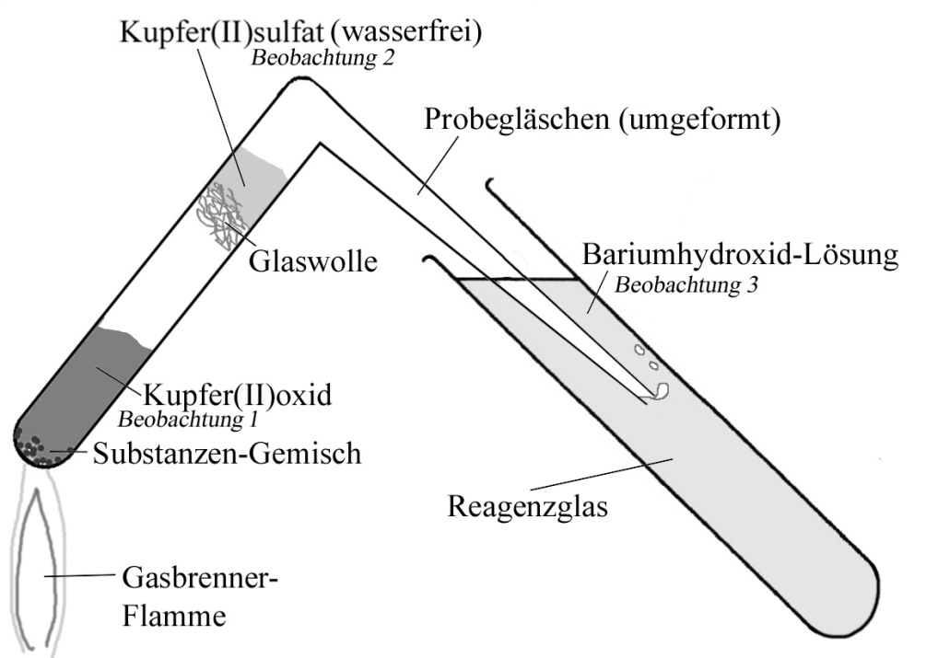
Experiment Organische Elementaranalyse Teile A bis C

Slide 2
Zur Durchführung
Sie erhalten ein Gläschen mit einem unbekannten Substanzen-Gemisch.
Es sind mehrere Stoffe darin.
Sie sollen herausfinden, welche Elemente darin vorkommen.
Sie haben dazu 7 Teile durchzuführen.
Sie haben 3 Doppelstunden Zeit.

Slide 3
Zur Durchführung
Das Protokoll ist über das ganze Experi-ment (Teile A bis G) zu schreiben.
Abgabetermin für das Protokoll ist die 7 Tage nach dem letzten Teil.
Das Protokoll ergibt max. 5 Punkte
In einer der 3 Doppellektionen machen Sie die 4. Laborprüfung.

Slide 4
Zur Durchführung
Eine Hinweisreaktion zeigt an, dass ein Stoff…
Eine Nachweisreaktion zeigt an, dass ein Stoff…

Slide 5
Zur Durchführung
Eine Hinweisreaktion zeigt an, dass ein Stoff eventuell vorhanden ist.
(nur ein Hinweise, eine Vermutung,
es könnte auch ein anderer Stoff sein)
Eine Nachweisreaktion zeigt an, dass ein Stoff…

Slide 6
Zur Durchführung
Eine Hinweisreaktion zeigt an, dass ein Stoff eventuell vorhanden ist.
(nur ein Hinweise, eine Vermutung,
es könnte auch ein anderer Stoff sein)
Eine Nachweisreaktion zeigt an, dass ein Stoff sicherlich vorhanden ist.
(Nachweis = Beweis)

Slide 7
Zur Durchführung
Teil A:
In der Kapelle wegen dem Rauch.
Holzklammer nicht verkohlen.
Öffnung nicht auf Personen richten.

Slide 8
Zur Durchführung
Teil B:
Am Arbeitsplatz
Probegläschen befüllen
Erhitzen
Öffnung nicht auf Personen richten.

Slide 9
Zur Durchführung
Teil C:
Am Arbeitsplatz
Probegläschen füllen, dann verformen.

Slide 10
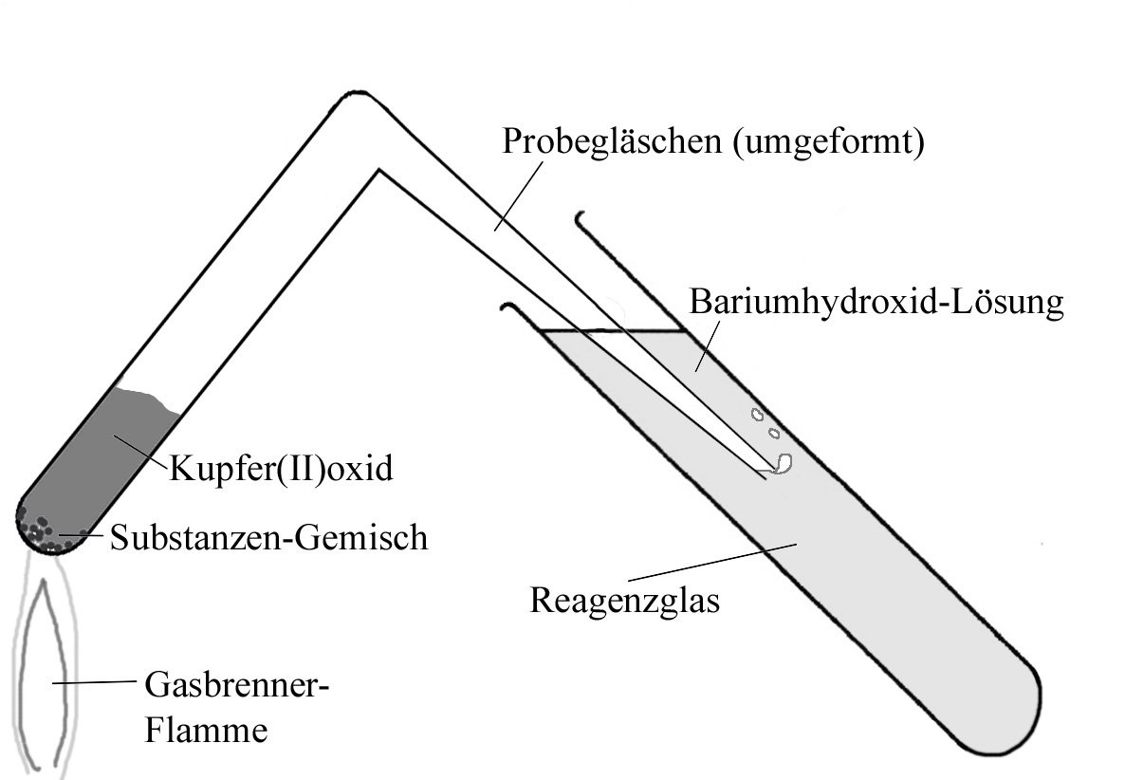
Zur Durchführung
Teil C:
Der gekrümmte Hals muss in die Flüssigkeit in einem Reagenzglas eingetaucht werden können.

Slide 11
Zur Durchführung
Teil C:
Holzklammer nicht verkohlen.
Alle Beobachtungen notieren.

Slide 12
Entsorgung
Probegläschen ins Altglas

Slide 13
Putzen
Reagenzglas gut schrubben.

Slide 14
Sicherheitshinweise
Teile A, B und C
Substanzengemisch: evtl. reizend, ätzend, gesundheitsgefährdend.
Kupfer(II)sulfat: reizend, umweltschädlich
Kupfer(II)oxid: reizend, umweltschädlich
Bariumhydroxid: ätzend, reizend
Schutzbrille tragen!

